Slide 1
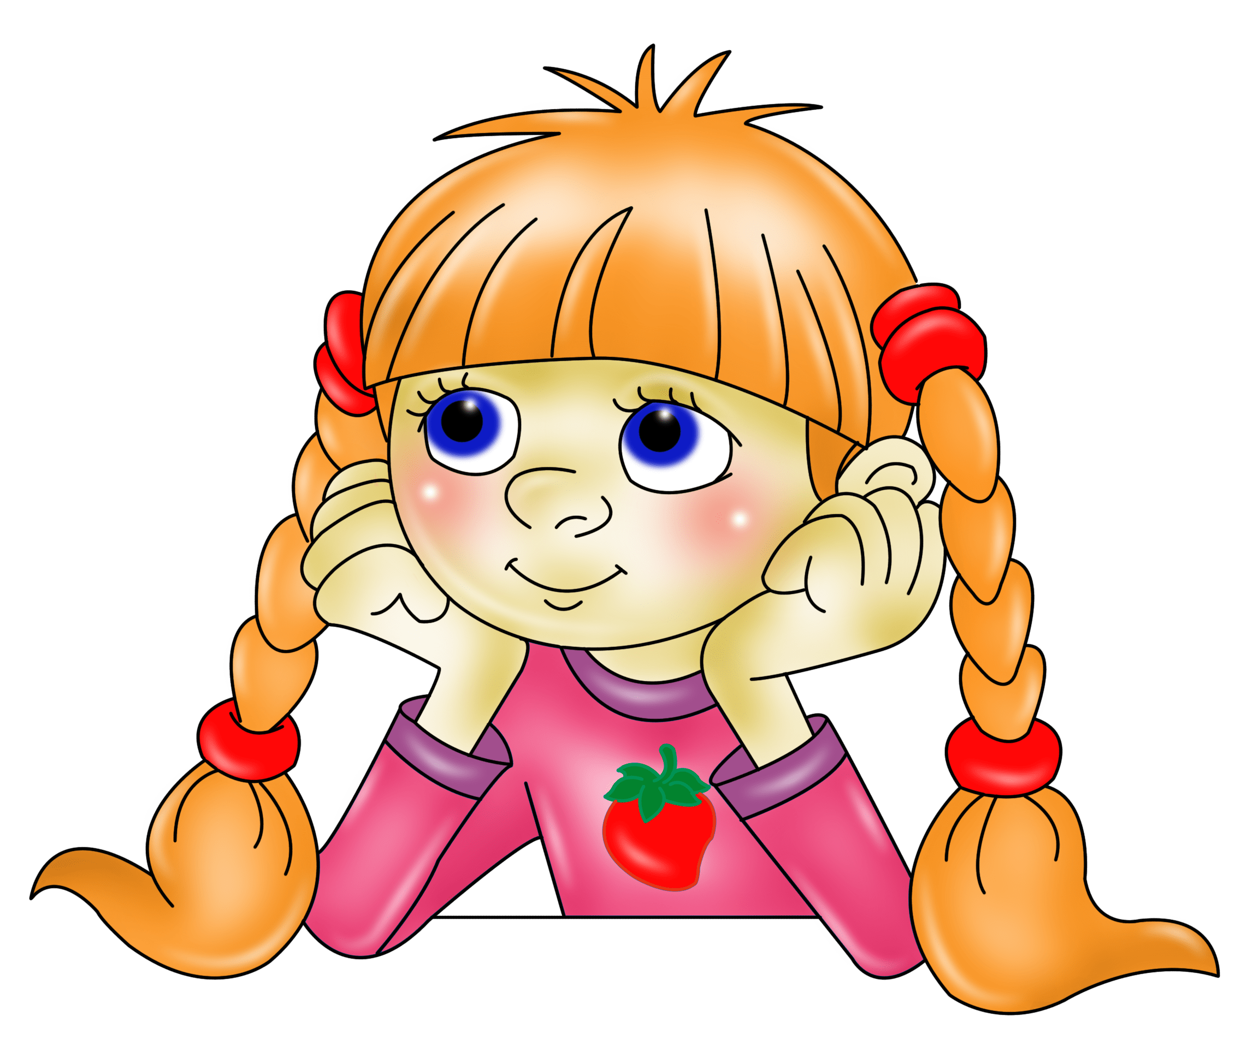
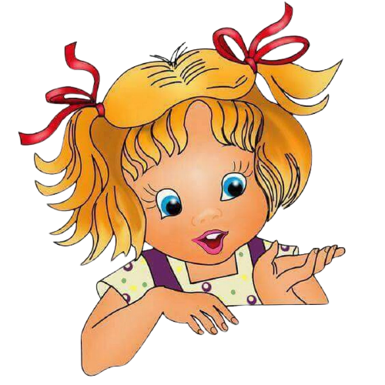
ДОМАШНИЕ ЖИВОТНЫЕ

Slide 2
«Домашние животные»
- Возраст: средняя группа
- Цель: Закреплять и расширять представления детей о домашних животных: внешний вид, особенности питания, жилища
– Задачи:
1)Развивать монологическую, связную речь; умение рассказывать последовательно: отвечать на вопросы развернутым предложением. (Речевое развитие)
2)Формировать и активизировать словарь домашние животные: корова, лошадь, овца, свинья, собака, кошка,…( Речевое развитие, Социально-коммуникативное)
Лепа Людмила Робертовна.
Воспитатель. МБДОУ «Уярский Детский сад «Планета детства»

Slide 3
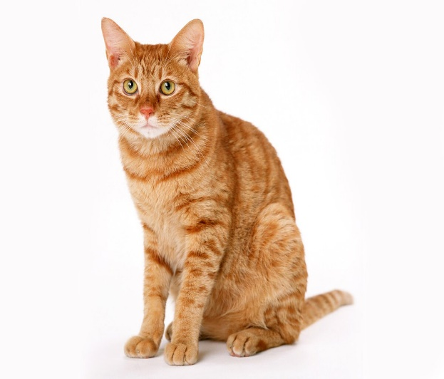
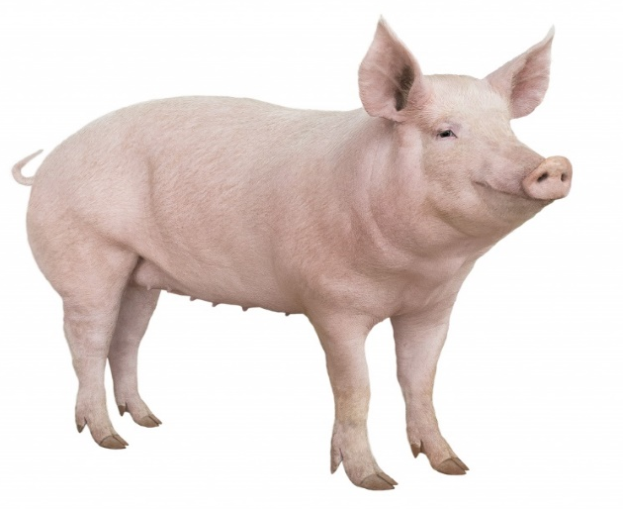
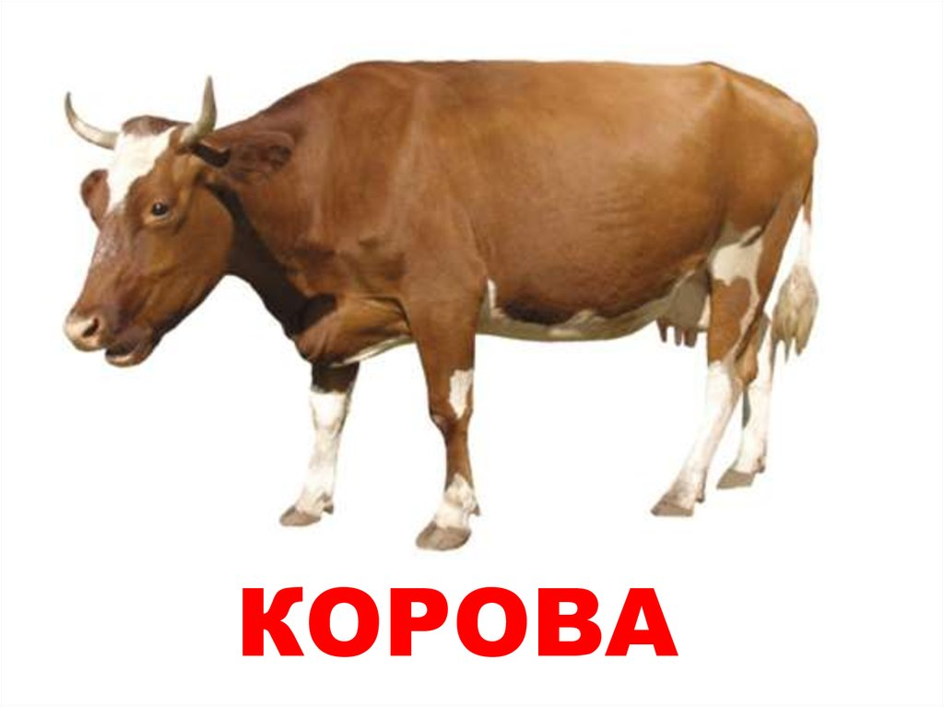
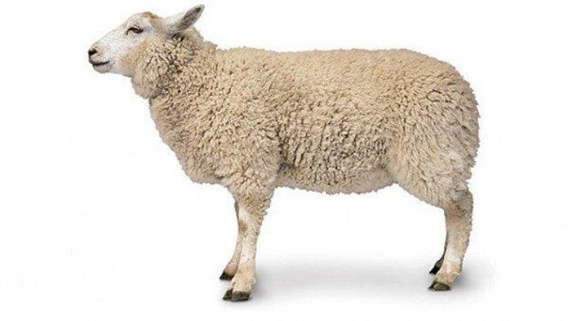
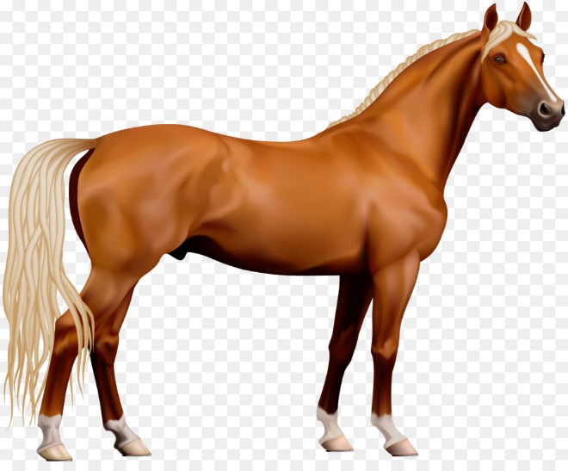
Ночью он совсем не спит, Дом от мышек сторожит, Молоко из миски пьёт,
Ну конечно это -...
Пятачком в земле копаюсь,
В грязной луже искупаюсь.
Каждый вечер, так легко, Она даёт нам молоко. Говорит она два слова, Как зовут её ?...
Блеет жалобно: «Б-е-е, б-е-е!» Травку щипет во дворе, Шубка в завитых колечках, А зовут её …
На ветру развивается грива, Везет ношу свою терпеливо, «Цок-цок-цок», скачет ровно и гладко, В серых яблоках наша …
Он сидит послушный очень, Лаять он совсем не хочет, Шерстью он большой оброс, Ну конечно это - (пёс).

Slide 4
МОЛОДЕЦ!

